Slide 1
CIAIC Python培训项目结题答辩
如来佛组项目汇报
汇报人:唐林瑞泽 小组：如来佛组
组员：唐林瑞泽 邵正强 曹梓 贾欣融 朱冰
Notes:
各位专家，早上好。我是申恒涛，下面代表申报单位电子科大和参与单位西工大、中科院自动化所、国防科大、深圳大学、西交、四川省地震局及科大讯飞，向您汇报本项目：地空协同的重大灾害监测搜救平台主动认知技术研究。

Slide 2
目 录
一、个人项目描述
二、文档附图
三、源码
四、困难与解决方法
五、集体项目
六、总结
Notes:
我的汇报将分为五个部分进行，分别是。。。

Slide 3
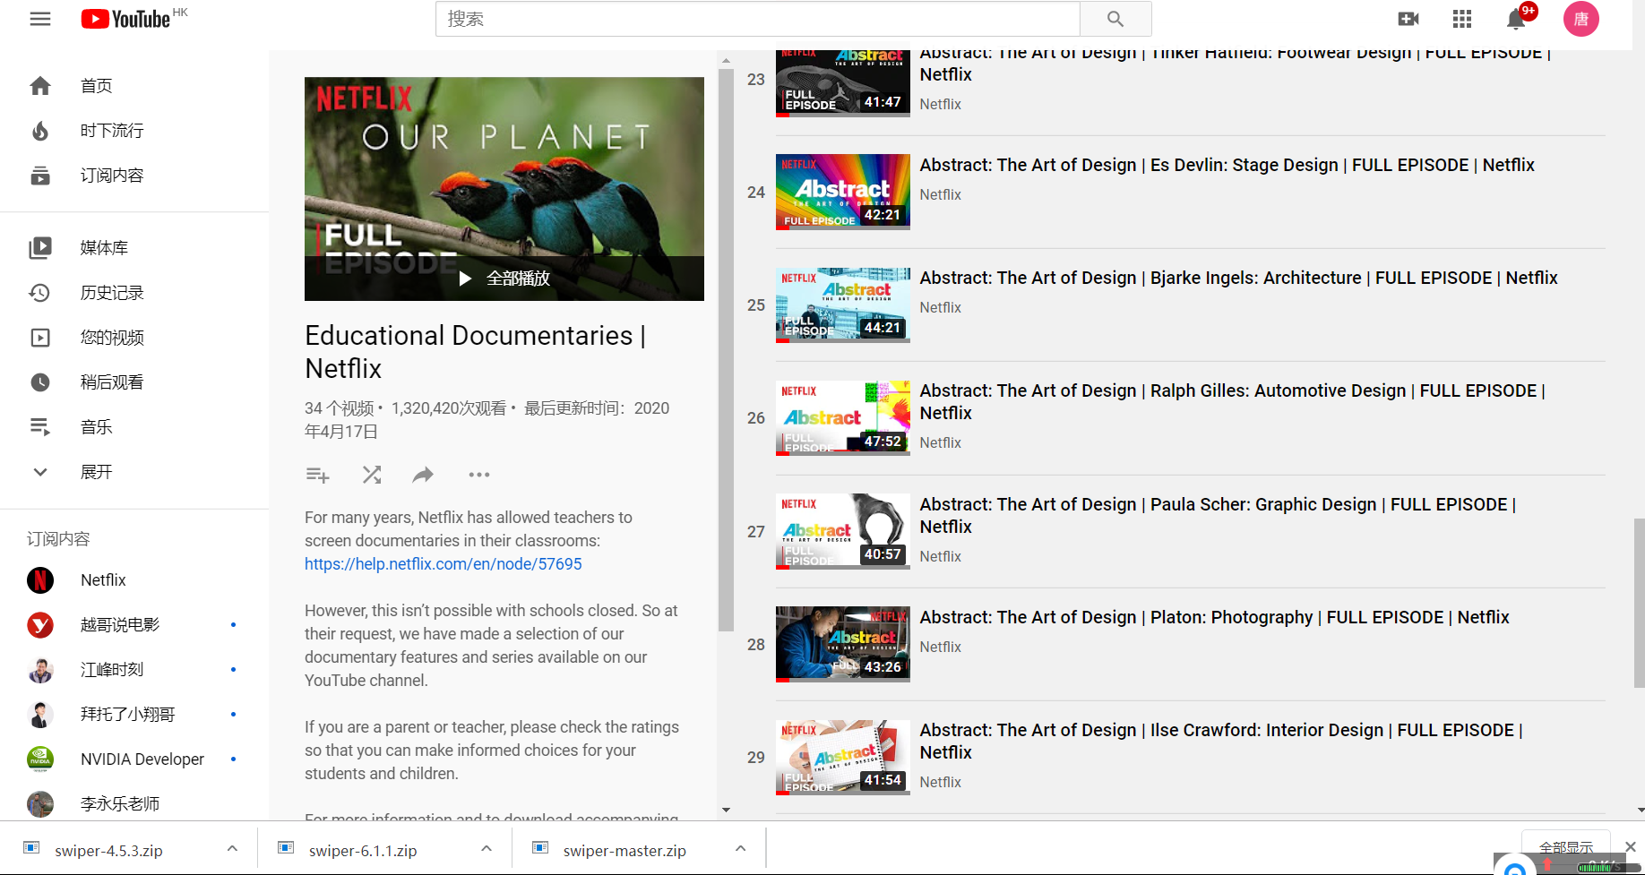
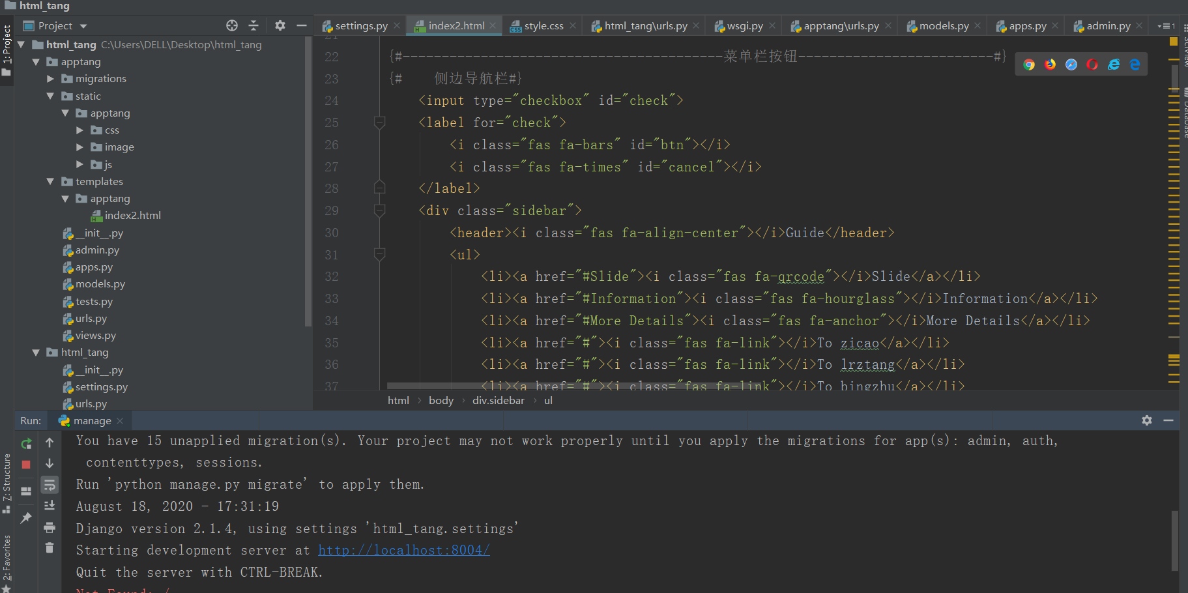
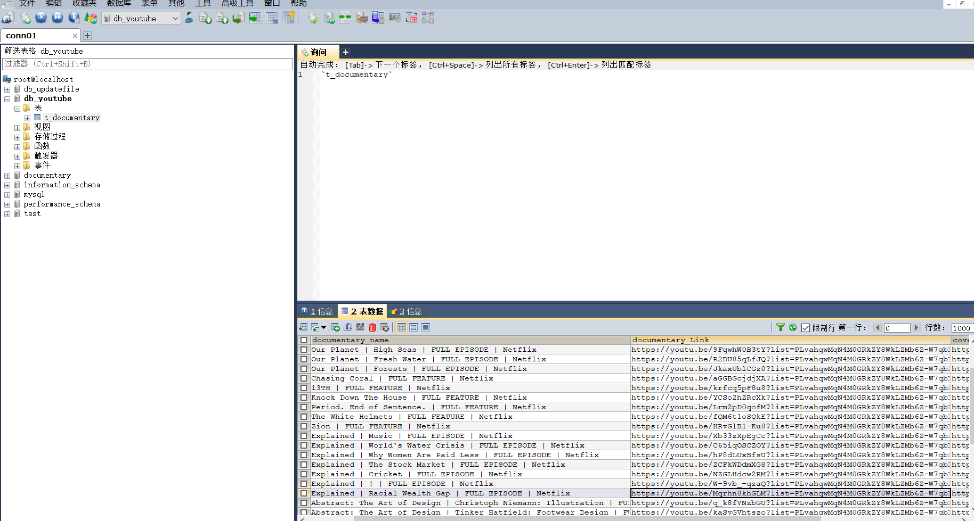
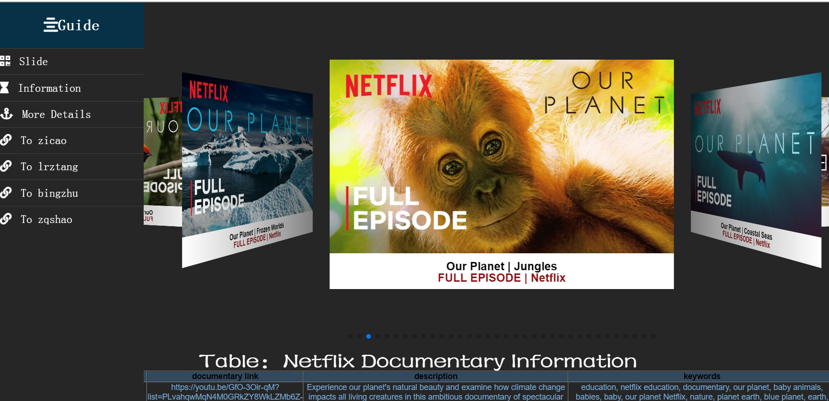
一、个人项目描述
任务描述​
网络爬虫
确定爬取目标网页
爬取数据
数据存储
网页制作
Notes:
首先我想先介绍一下我的选题背景。
语音作为最简单，最直接的交互方式，也是AI获取信息的重要途径，而语音识别则是人机交互的重要环节
目前，像手机助手这类近场条件的语音识别已经达到非常好的性能，但是目前有一个趋势，我们是否可以不佩戴也不手持任何设备就能进行语音交互，像与机器人对话，像智能家居等等的应用，但是这样就带来一个问题，那就是远场条件下的语音识别

Slide 4
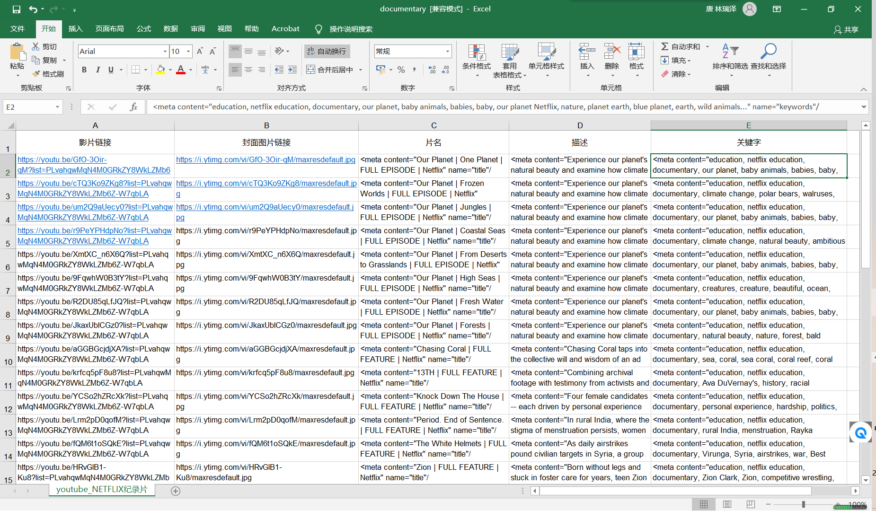
一、个人项目描述
爬取数据​
课堂实例讲解
基础： 面向函数编程
面向对象编程
实例：代码管理
项目管理
网络爬虫实战
网课视频学习
内容：爬虫框架学习
细节学习
代码实现
数据暂时存入excel
Notes:
首先我想先介绍一下我的选题背景。
语音作为最简单，最直接的交互方式，也是AI获取信息的重要途径，而语音识别则是人机交互的重要环节
目前，像手机助手这类近场条件的语音识别已经达到非常好的性能，但是目前有一个趋势，我们是否可以不佩戴也不手持任何设备就能进行语音交互，像与机器人对话，像智能家居等等的应用，但是这样就带来一个问题，那就是远场条件下的语音识别

Slide 5
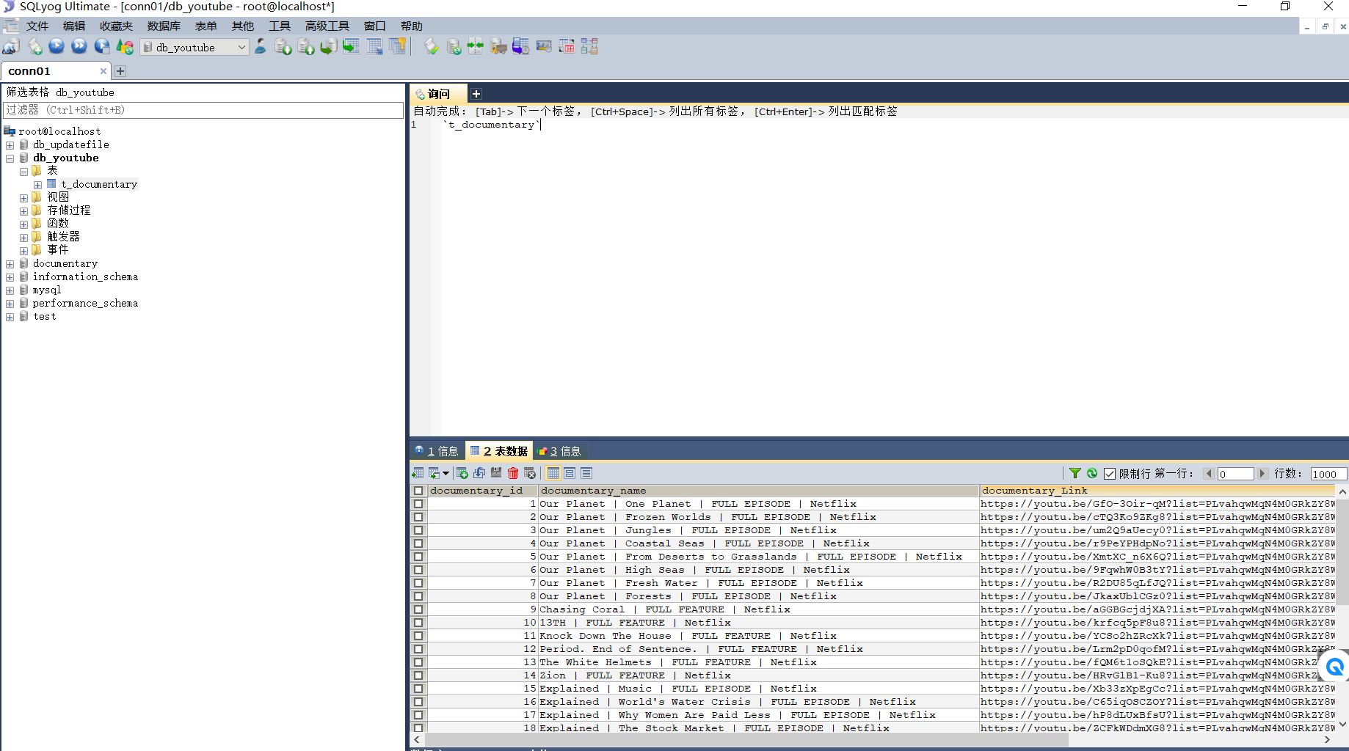
一、个人项目描述
数据库存储
Python代码实现
数据库设计
SQL数据库实现
Notes:
首先我想先介绍一下我的选题背景。
语音作为最简单，最直接的交互方式，也是AI获取信息的重要途径，而语音识别则是人机交互的重要环节
目前，像手机助手这类近场条件的语音识别已经达到非常好的性能，但是目前有一个趋势，我们是否可以不佩戴也不手持任何设备就能进行语音交互，像与机器人对话，像智能家居等等的应用，但是这样就带来一个问题，那就是远场条件下的语音识别

Slide 6
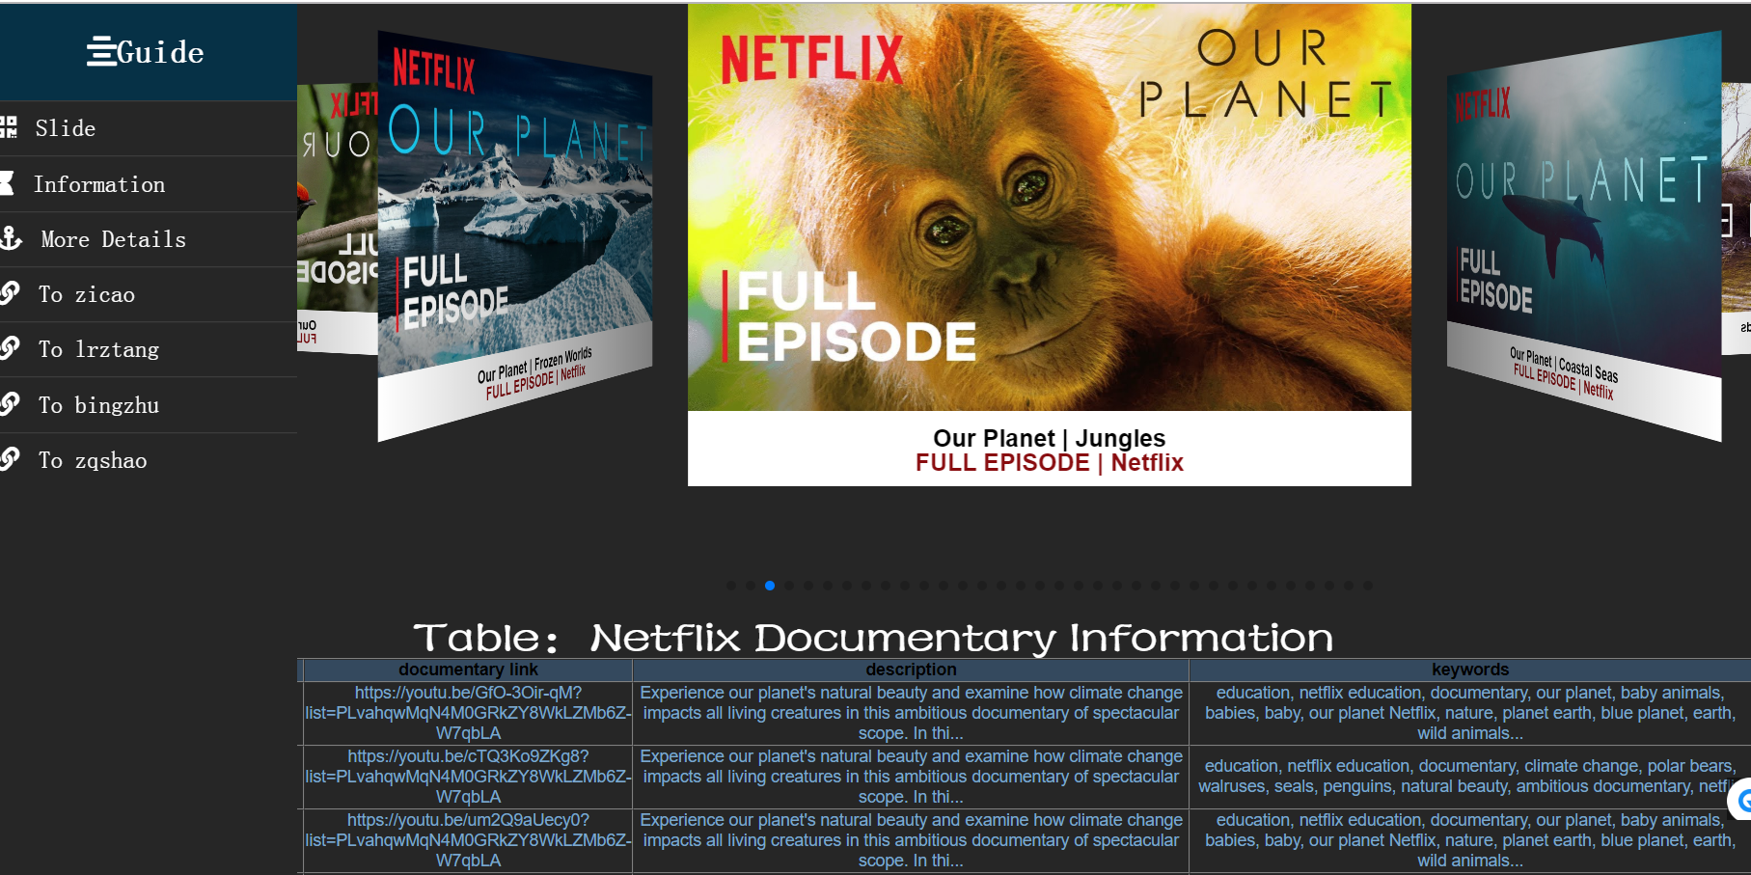
一、个人项目描述
网页制作
课堂实例讲解
内容：基础框架学习
进行Html css JavaScript
Django 等学习
代码实现
网页制作
Notes:
首先我想先介绍一下我的选题背景。
语音作为最简单，最直接的交互方式，也是AI获取信息的重要途径，而语音识别则是人机交互的重要环节
目前，像手机助手这类近场条件的语音识别已经达到非常好的性能，但是目前有一个趋势，我们是否可以不佩戴也不手持任何设备就能进行语音交互，像与机器人对话，像智能家居等等的应用，但是这样就带来一个问题，那就是远场条件下的语音识别

Slide 7
目 录
一、个人项目描述
二、文档附图
三、源码
四、困难与解决方法
五、集体项目
六、总结
Notes:
我的汇报将分为五个部分进行，分别是。。。

Slide 8
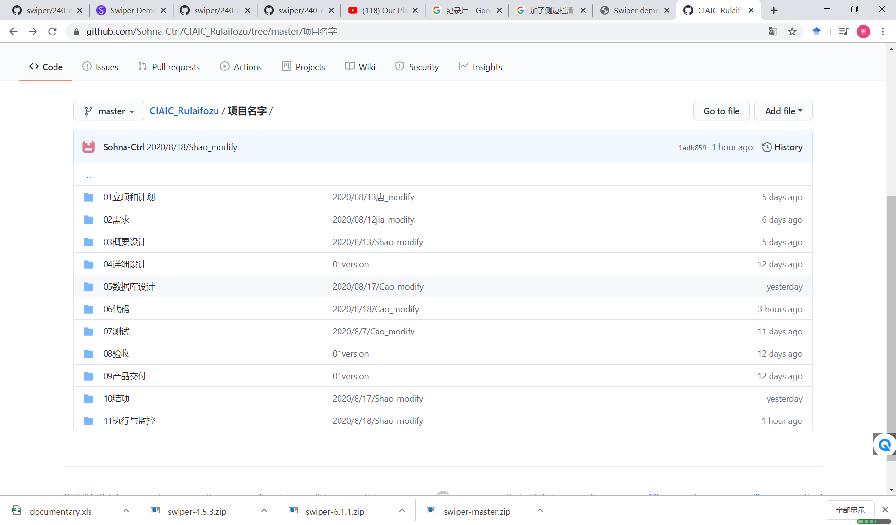
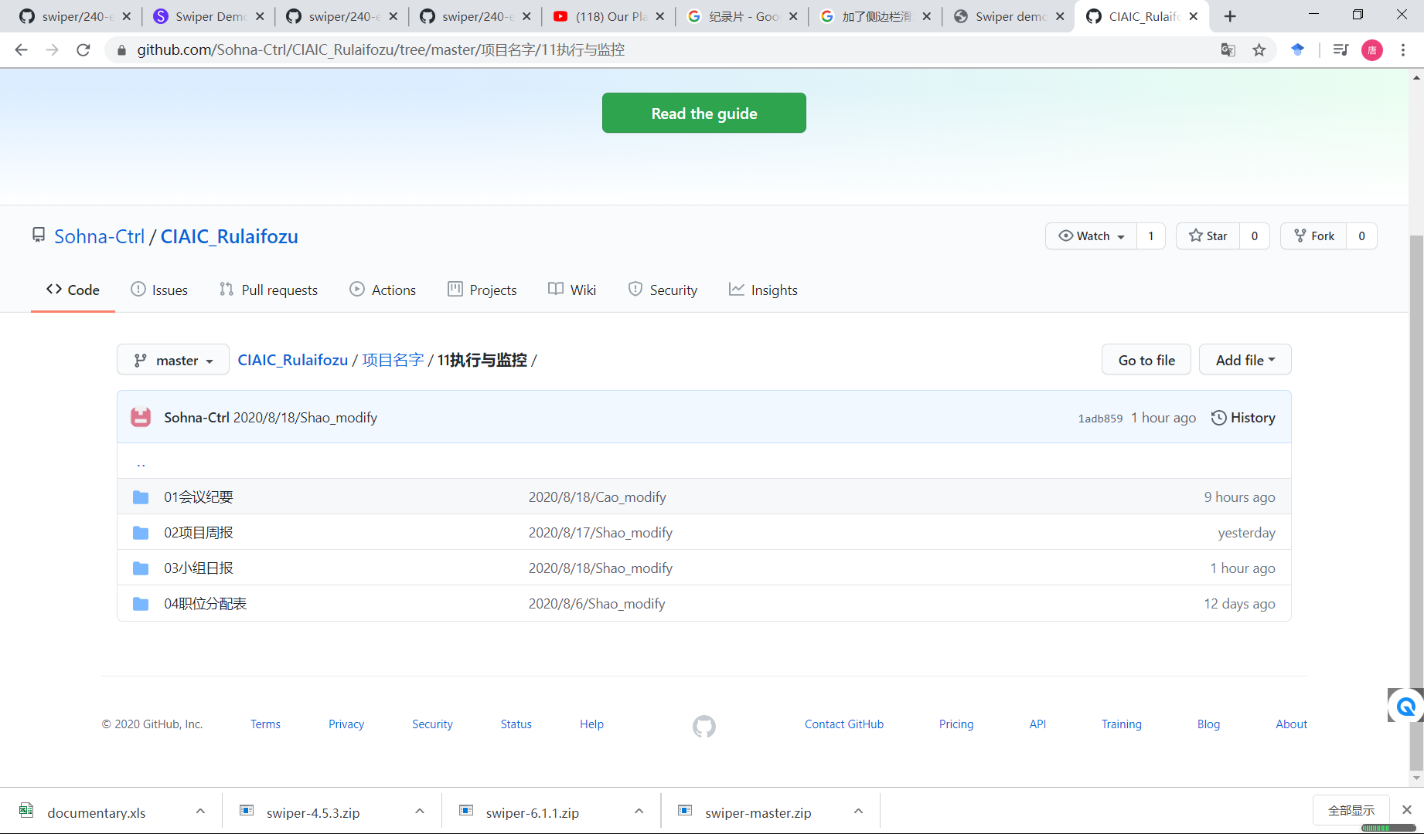
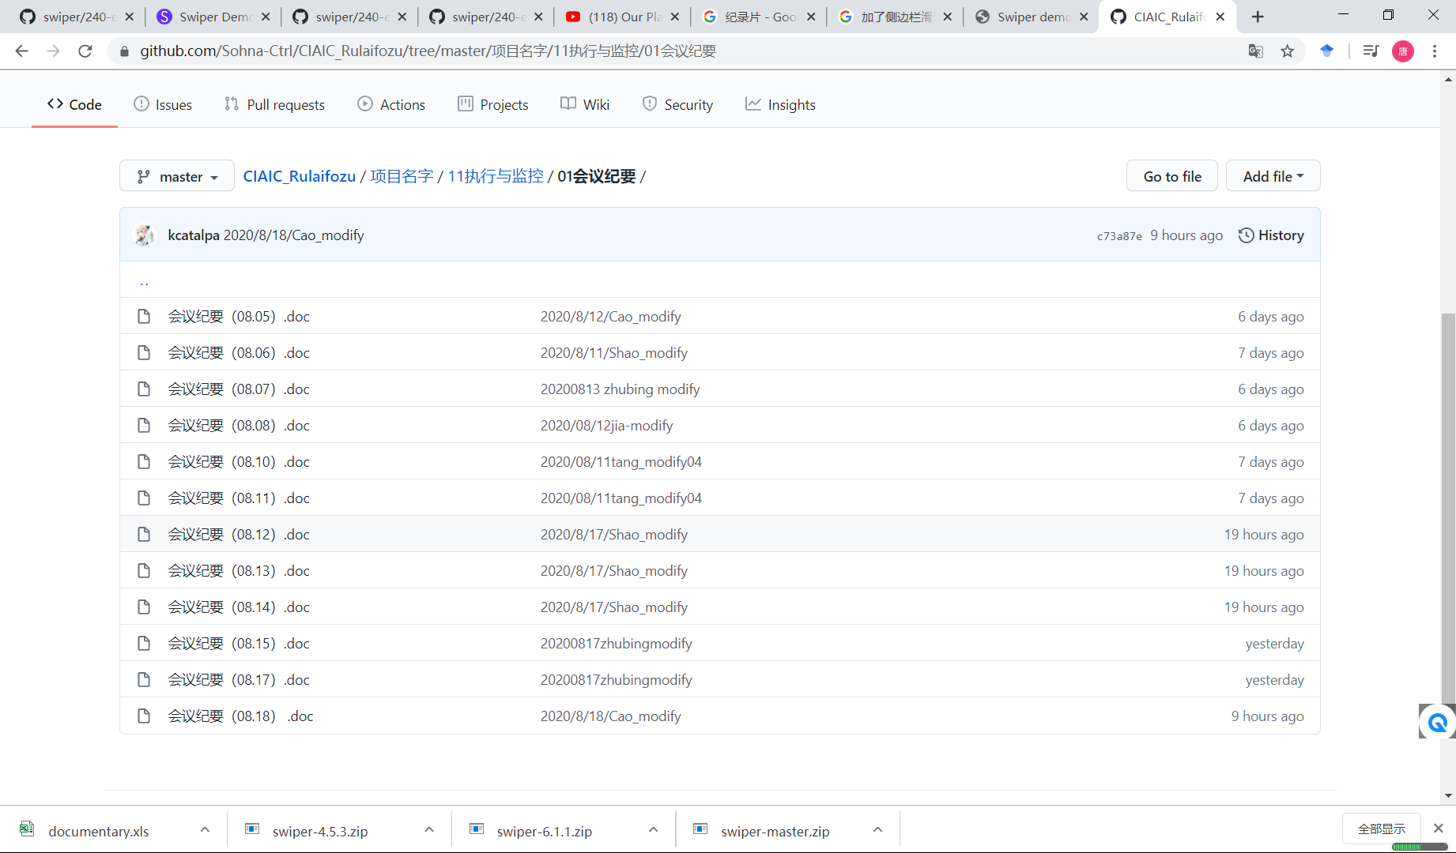
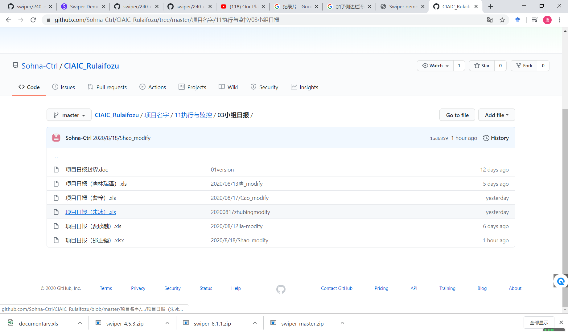
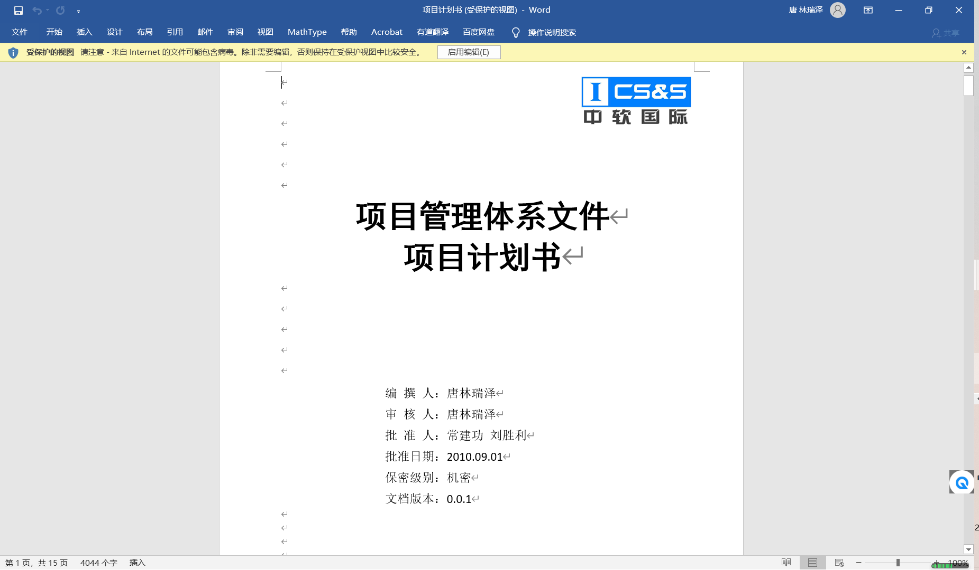
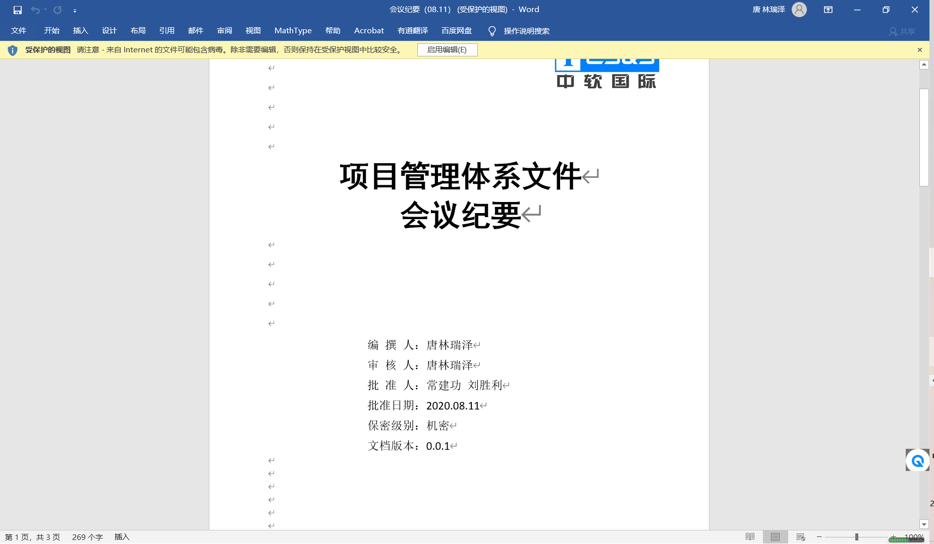
二、文档附图
文档附图
Notes:
首先我想先介绍一下我的选题背景。
语音作为最简单，最直接的交互方式，也是AI获取信息的重要途径，而语音识别则是人机交互的重要环节
目前，像手机助手这类近场条件的语音识别已经达到非常好的性能，但是目前有一个趋势，我们是否可以不佩戴也不手持任何设备就能进行语音交互，像与机器人对话，像智能家居等等的应用，但是这样就带来一个问题，那就是远场条件下的语音识别

Slide 9
目 录
一、个人项目描述
二、文档附图
三、源码
四、困难与解决方法
五、集体项目
六、总结
Notes:
我的汇报将分为五个部分进行，分别是。。。

Slide 10
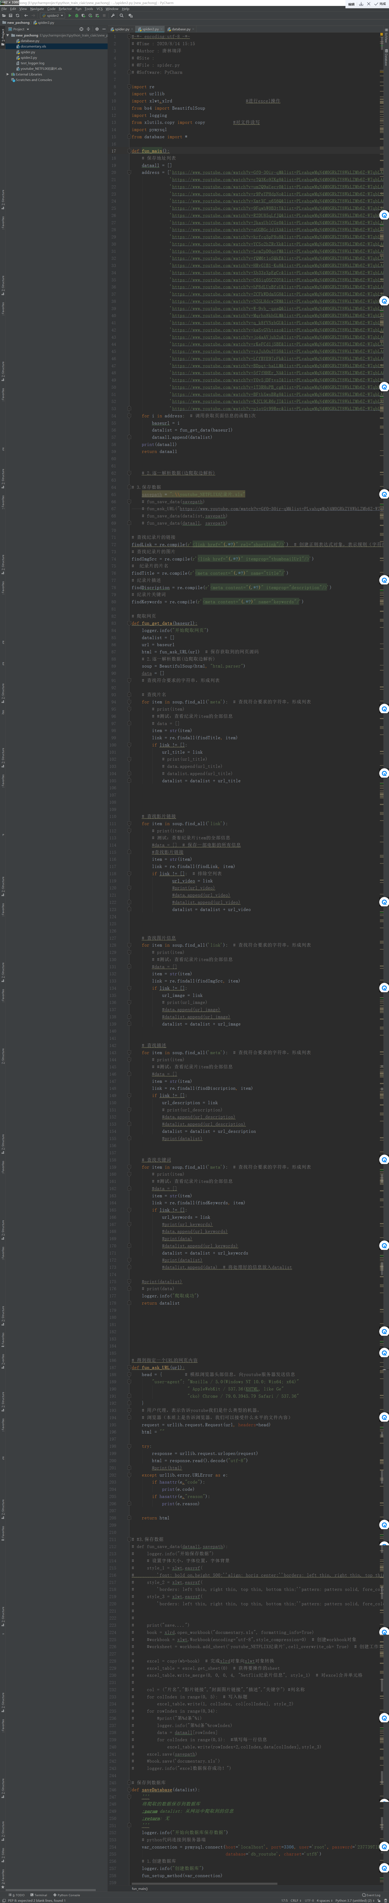
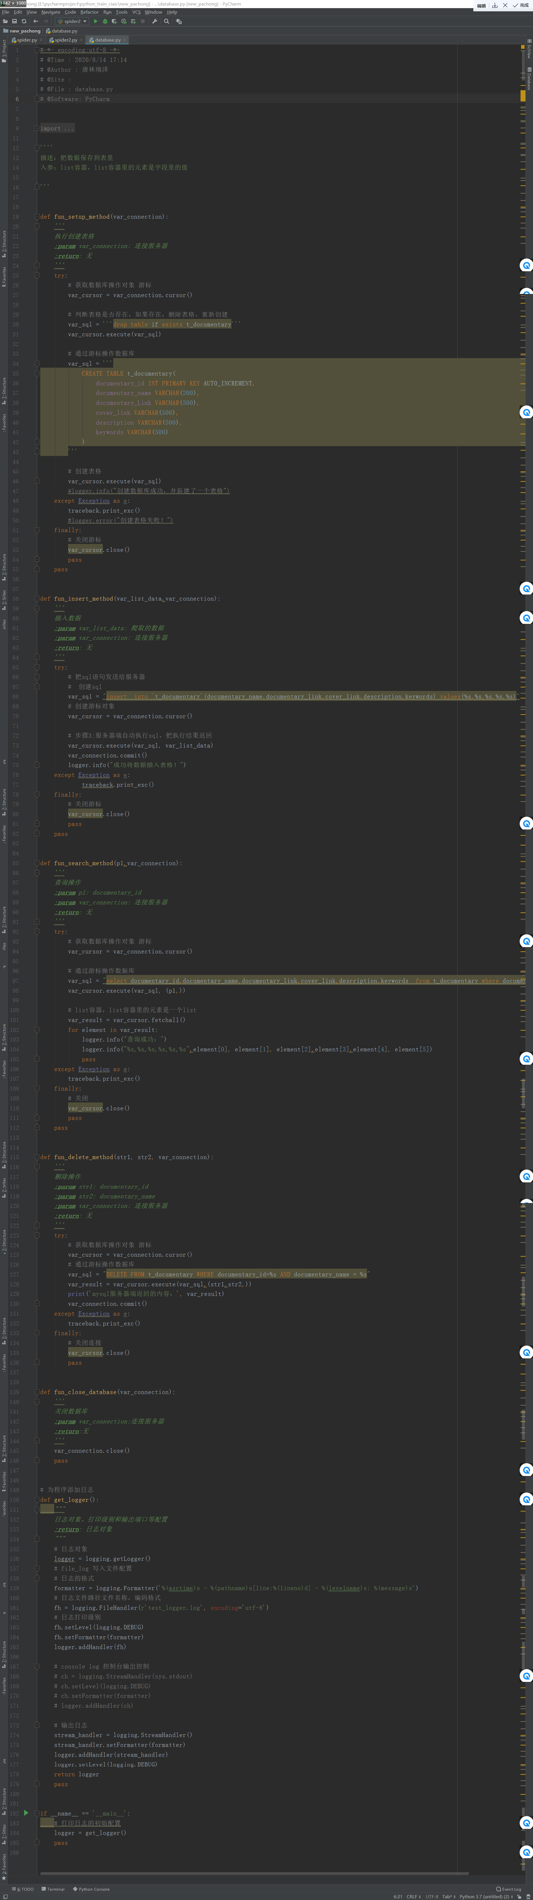
三、源码附图（爬虫及数据库存储）
Notes:
首先我想先介绍一下我的选题背景。
语音作为最简单，最直接的交互方式，也是AI获取信息的重要途径，而语音识别则是人机交互的重要环节
目前，像手机助手这类近场条件的语音识别已经达到非常好的性能，但是目前有一个趋势，我们是否可以不佩戴也不手持任何设备就能进行语音交互，像与机器人对话，像智能家居等等的应用，但是这样就带来一个问题，那就是远场条件下的语音识别

Slide 11
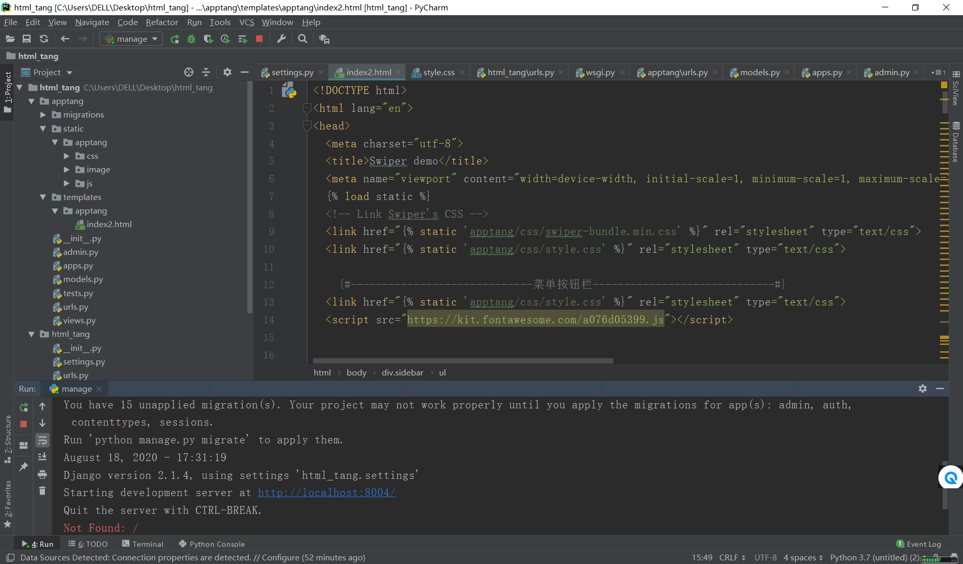
三、源码附图（网页制作）
Notes:
首先我想先介绍一下我的选题背景。
语音作为最简单，最直接的交互方式，也是AI获取信息的重要途径，而语音识别则是人机交互的重要环节
目前，像手机助手这类近场条件的语音识别已经达到非常好的性能，但是目前有一个趋势，我们是否可以不佩戴也不手持任何设备就能进行语音交互，像与机器人对话，像智能家居等等的应用，但是这样就带来一个问题，那就是远场条件下的语音识别

Slide 12
目 录
一、个人项目描述
二、文档附图
三、源码
四、困难与解决方法
五、集体项目
六、总结
Notes:
我的汇报将分为五个部分进行，分别是。。。

Slide 13
四、困难与困难解决
知识储备不足
复现课堂实例
视频跟随学习
小组成员交流
写入数据库时出现错误
代码复查，删除未定义的变量
Css文件中的style更改设置后无效果
网站url无规律
代码复查（格式有问题）
手动导入网址
Notes:
首先我想先介绍一下我的选题背景。
语音作为最简单，最直接的交互方式，也是AI获取信息的重要途径，而语音识别则是人机交互的重要环节
目前，像手机助手这类近场条件的语音识别已经达到非常好的性能，但是目前有一个趋势，我们是否可以不佩戴也不手持任何设备就能进行语音交互，像与机器人对话，像智能家居等等的应用，但是这样就带来一个问题，那就是远场条件下的语音识别

Slide 14
目 录
一、个人项目描述
二、文档附图
三、源码
四、困难与解决方法
五、集体项目
六、总结
Notes:
我的汇报将分为五个部分进行，分别是。。。

Slide 15
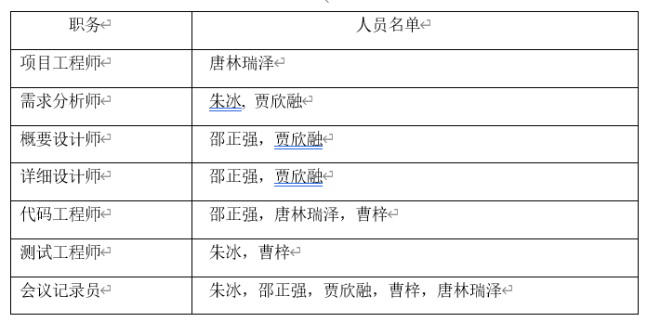
五、集体项目
小组成员分工​
制作一个网站：佛系生活书（详见具体演示）​
Notes:
首先我想先介绍一下我的选题背景。
语音作为最简单，最直接的交互方式，也是AI获取信息的重要途径，而语音识别则是人机交互的重要环节
目前，像手机助手这类近场条件的语音识别已经达到非常好的性能，但是目前有一个趋势，我们是否可以不佩戴也不手持任何设备就能进行语音交互，像与机器人对话，像智能家居等等的应用，但是这样就带来一个问题，那就是远场条件下的语音识别

Slide 16
目 录
一、个人项目描述
二、文档附图
三、源码
四、困难与解决方法
五、集体项目
六、总结
Notes:
我的汇报将分为五个部分进行，分别是。。。

Slide 17
六、总结
不足与缺点：
代码书写不规范
搜索资料能力有待提高
有拖延症
优秀事件：
组员之间积极交流，氛围良好
代码风格统一
组员执行能力强，实现了预期要求
Notes:
首先我想先介绍一下我的选题背景。
语音作为最简单，最直接的交互方式，也是AI获取信息的重要途径，而语音识别则是人机交互的重要环节
目前，像手机助手这类近场条件的语音识别已经达到非常好的性能，但是目前有一个趋势，我们是否可以不佩戴也不手持任何设备就能进行语音交互，像与机器人对话，像智能家居等等的应用，但是这样就带来一个问题，那就是远场条件下的语音识别

